Slide 1


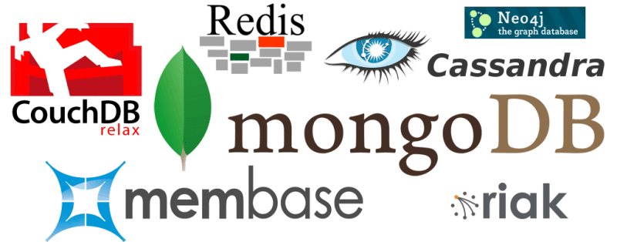
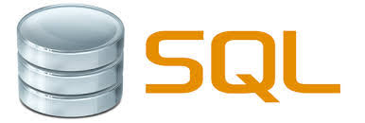
Bases de Datos Relacionales y no Relacionales
Jimmy Alvarado
Glenn Avilés
Jonathan Zevallos
MSIG – Tecnologías Web

Slide 2
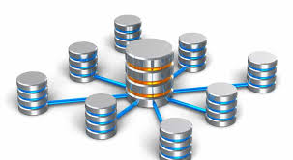
Base de Datos Relacionales Definición
Las bases de datos SQL son bases de datos fundamentadas sobre un modelo relacional de datos sobre el cual se sustentan las diferentes aplicaciones que manejan los negocios, en donde la información es almacenada de manera estructurada de tal forma que es modelado el flujo de información que manejan las operaciones de las diferentes áreas de negocio. En este tipo de bases de datos la información es consultada de manera relacional de tal forma que podría existir jerarquía de información haciéndola muy sencilla de acceder a una información específica
MSIG – Tecnologías Web

Slide 3
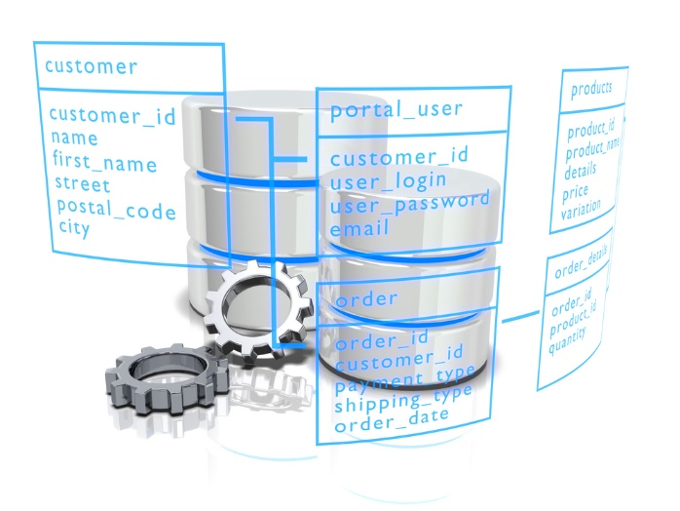
Base de Datos Relacionales Ventajas
Utilizadas para manejar datos transaccionales, generalmente sujetan a todos datos para el mismo conjunto de ACID (atomicidad, consistencia, aislamiento, durabilidad).
Debido a que llevan un amplio tiempo en el mercado, existe un mayor soporte, documentación y madurez en sus productos.
Garantiza la integridad de los datos que son almacenados por lo que evitar que se dupliquen.
MSIG – Tecnologías Web

Slide 4

Base de Datos Relacionales Desventajas
Escalabilidad: para escalar hasta cierto punto debe distribuirse entre varios servidores
Las Bases de datos relacionadas no funcionan fácilmente de manera distribuida.
No están diseñados para funcionar con la partición de datos
Todos los datos se deben convertir en tablas
Conjunto de características e integridad de datos
MSIG – Tecnologías Web

Slide 5
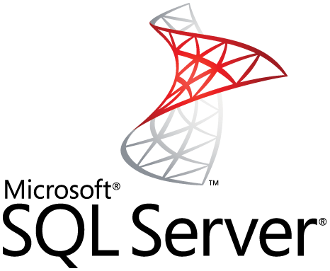
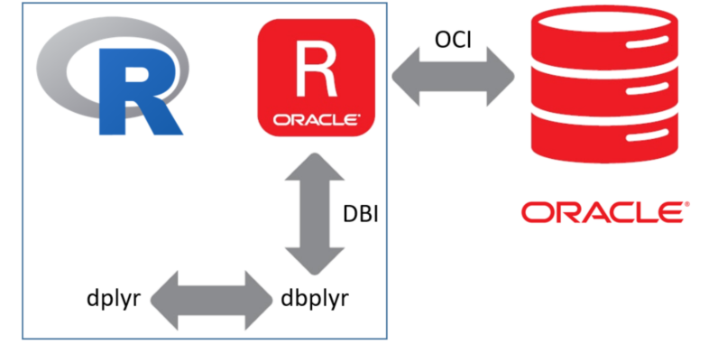

Base de Datos Relacionales Ejemplos
Microsft SQL Server
Mysql
Oracle
Microsoft Access
DB2
PostgreSQL
MSIG – Tecnologías Web

Slide 6
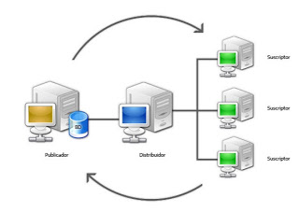
Base de Datos NO Relacionales Definición
Las bases de datos No SQL son consideradas bases de datos no relacionadas debido a que su propósito no es el de servir como soporte para transaccionar en las diferentes aplicaciones de los negocios sino la de servir como repositorio de big data, en donde su escalamiento es de manera horizontal, usados principalmente por redes sociales las cuales manejan gran cantidad de información su estructura es simple pues está basado en registro Clave-valor.
MSIG – Tecnologías Web

Slide 7

Base de Datos NO Relacionales Ventajas
Son bases de datos de Código abierto, por lo que no se necesita invertir en costos de licenciamiento.
Facilidad para escalar ya que permite trabajar en sistemas distribuidos.
No requieren de hardware costoso y potente para su funcionamiento.
Provee un mejor rendimiento para manejar grandes cantidades de datos no estructurados como archivos de procesamiento de textos, correo electrónico, multimedia y redes sociales.
Son más rápidas en procesar los datos que las Bases de datos relacionales ya que sus modelos de datos son más simples.
MSIG – Tecnologías Web

Slide 8
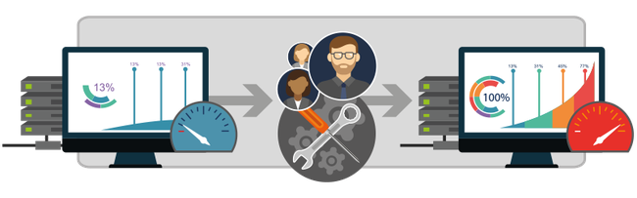
Base de Datos NO Relacionales Desventajas
Tardan mucho en realizar operaciones complejas
Es complicado realizar una operación compleja
Falta de soporte nativo para su consistencia
Falta de material de apoyo para uso en organizaciones
Couchbase y MongoDB son los dos global más rápido para leer, escribir y borrar operaciones.
MSIG – Tecnologías Web

Slide 9
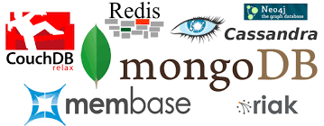
Base de Datos No Relacionales Ejemplos
MongoDB
Hypertable
Apache CouchDB
Apache Cassandra
RavenDB
MSIG – Tecnologías Web

Slide 10
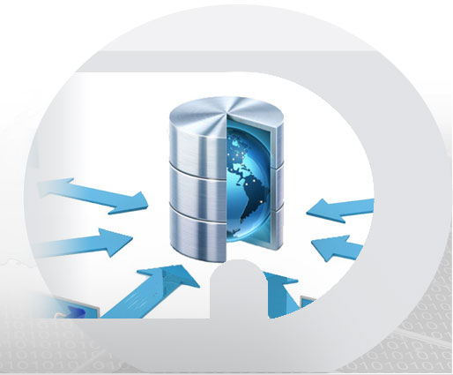
Resumen y Conclusiones
Las base de datos relacionales y no relacionales son diferentes en su estructura y funcionamiento, las bases de datos relacionales están más orientadas en el procesamiento de transacciones que manejan consistencia en la integridad de datos, requieren de un harware robusto para su rendimiento, mientras que las bases de datos no relaciones son más rápidas y pueden trabajar en sistemas distribuidos por lo que no se requiere un hardware robusto, además que son sistemas open source que no requieren de un licenciamiento adicional.
MSIG – Tecnologías Web

